Slide 1
动态内存分配
2025/12/10

Slide 2
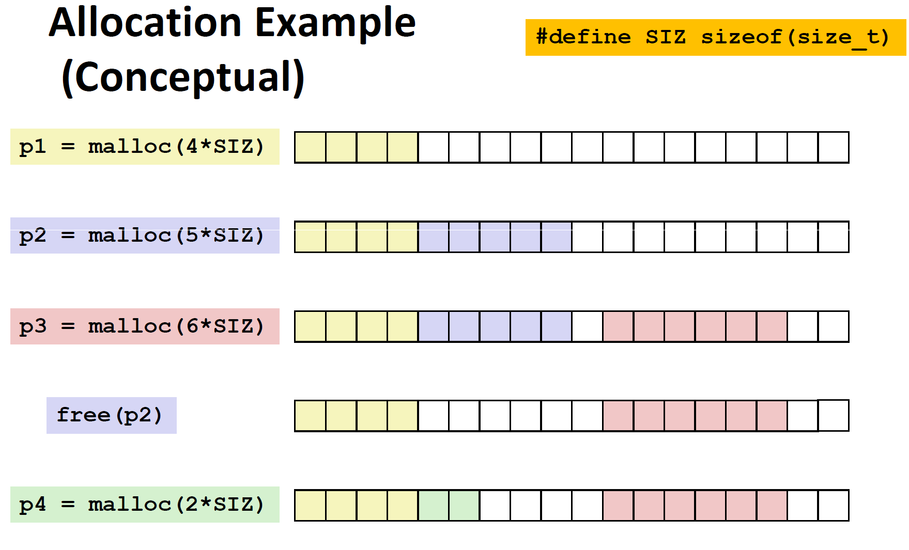

Slide 3
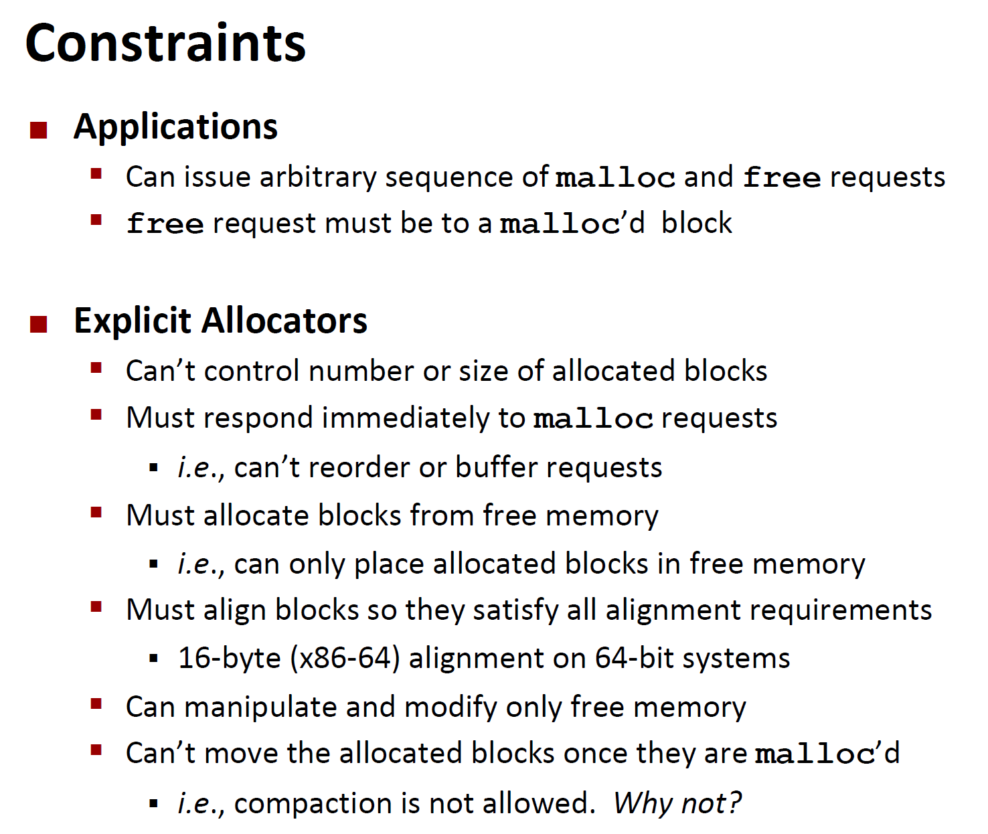
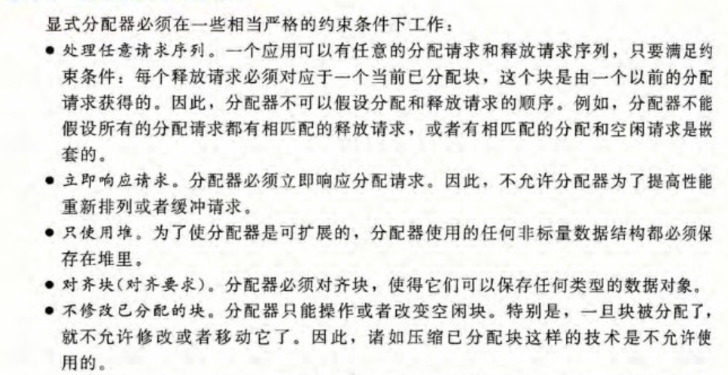
显式分配器
已分配的块可能被应用程序多次使用，分配器应保证其位置不变

Slide 4
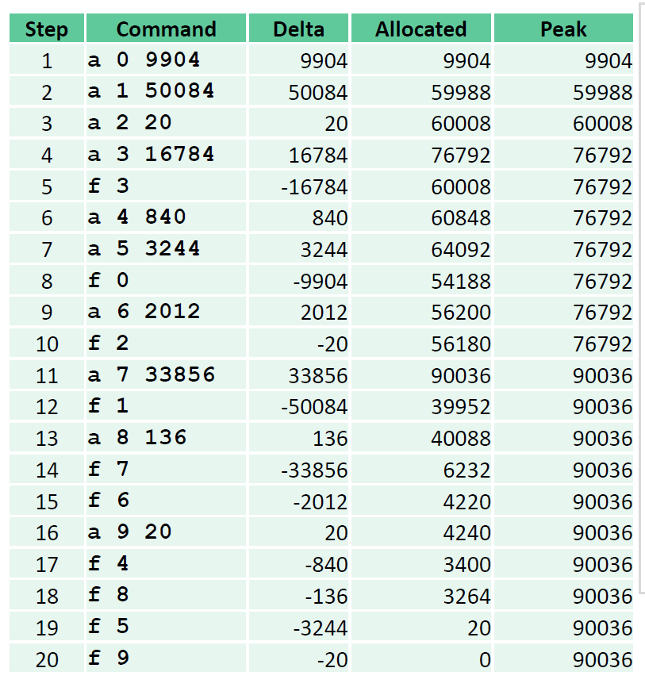
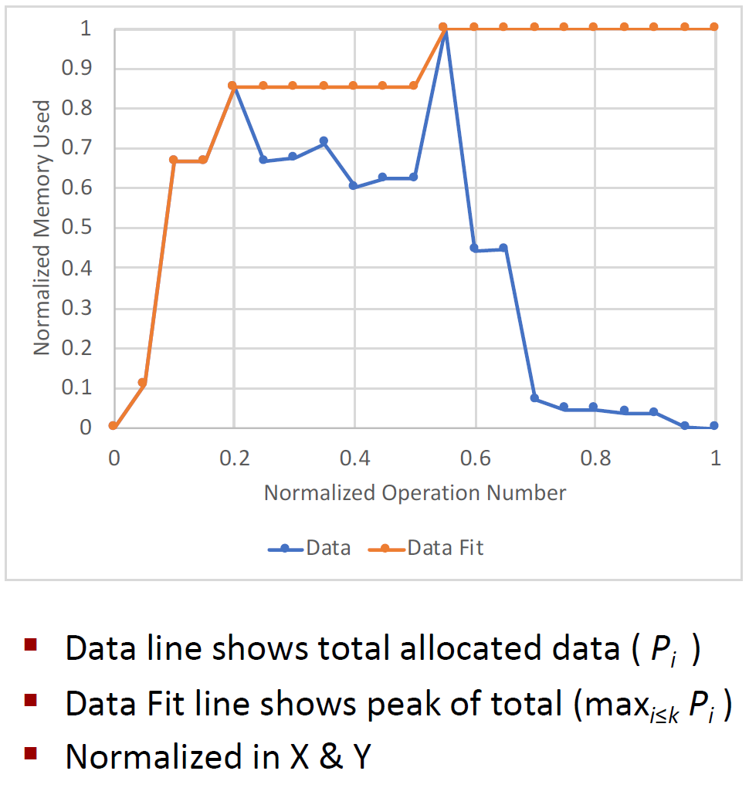
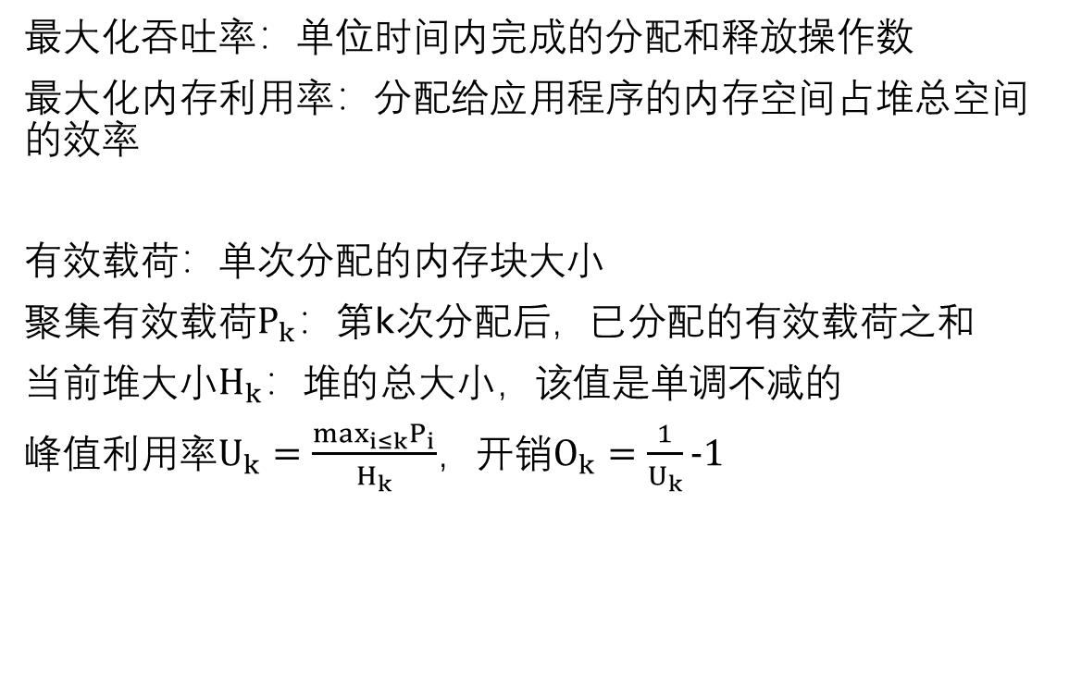
性能目标
最大化吞吐率：单位时间内完成的分配和释放操作数
最大化内存利用率：分配给应用程序的内存空间占堆总空间的效率
有效载荷：单次分配的内存块大小
聚集有效载荷$P_{k}：$第k次分配后，已分配的有效载荷之和
当前堆大小$H_{k}：堆$的总大小，该值是单调不减的
峰值利用率$U_{k}=\frac{\max_{i≤k}P_{i}}{H_{k}}$，开销$O_{k}=\frac{1}{U_{k}}-1$

Slide 5
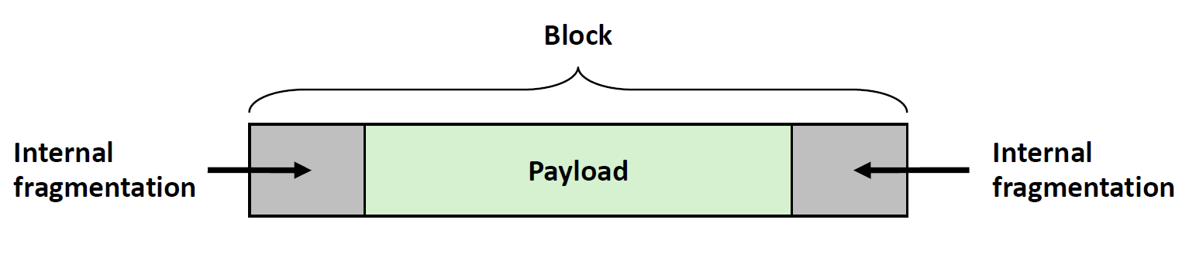
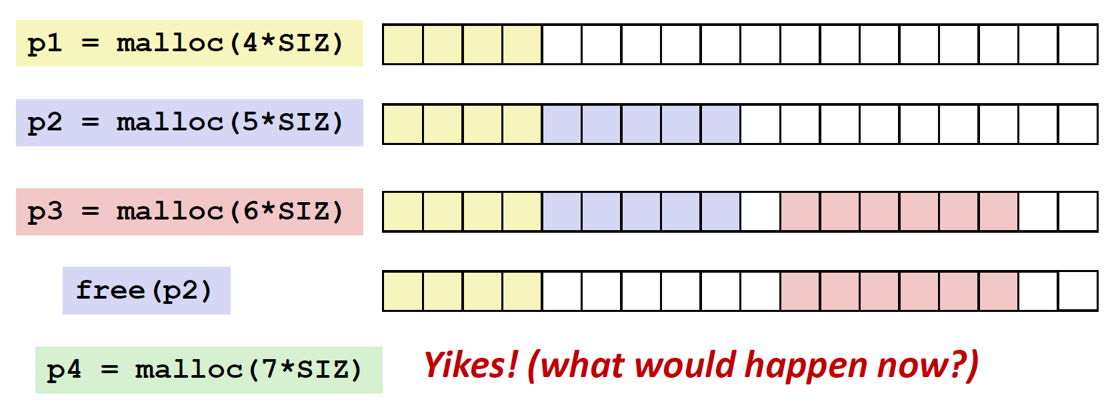
碎片
内部碎片：使用的块大于有效载荷
地址对齐、分配器数据结构和最小块大小导致
仅依赖分配器策略和过去的请求，易于量化
外部碎片：空闲内存不连续导致的无法分配
取决于分配器策略、过去的请求以及未来可能的请求模式

Slide 6
分配问题
How do we know how much memory to free given just a pointer?
在分配器的数据结构中记录块大小？或起止指针位置？
How do we keep track of the free blocks?
通过数组，链表，树等？
What do we do with the extra space when allocating astructure that is smaller than the free block it is placed in?
分割剩余块为新的小空闲块？或直接分配使用整个块？
How do we pick a block to use for allocation – many might fit?
取找到的第一块？遍历直至找到最优的块？
How do we reuse a block that has been freed?
直接释放为空闲块？和前后的空闲块合并？

Slide 7
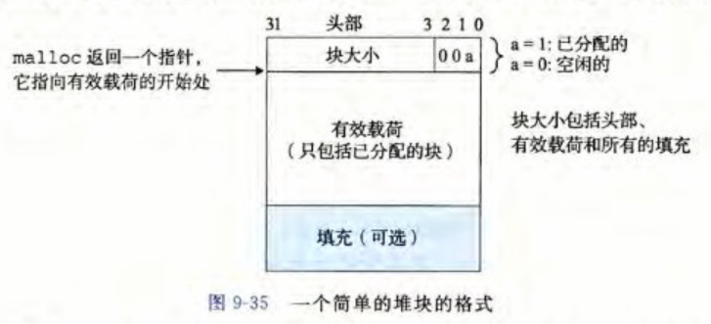
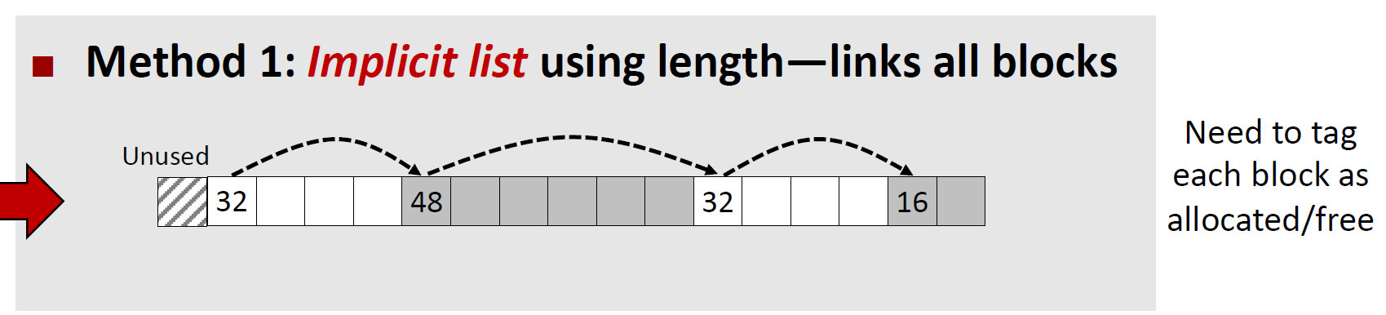
隐式空闲链表
块头部额外存储块大小和有效位，块是对齐的，因而可以用低位保存有效位
块大小隐含了下一个块的位置。如此可以从头开始遍历所有的内存块。
可能匹配到多个空闲块，放置策略为：
首次适配：从头开始选择第一个合适的空闲块。对较大块的搜索时间增加。
下一次适配：从上一次搜索找到的位置选择第一个合适的空闲块。运行速度快，但是内存利用率降低。
最佳适配：选择符合的最小的空闲块。需要彻底搜索堆，吞吐率降低。
分割空闲块。直接分配导致内部碎片，分割可能导致外部碎片。

Slide 8
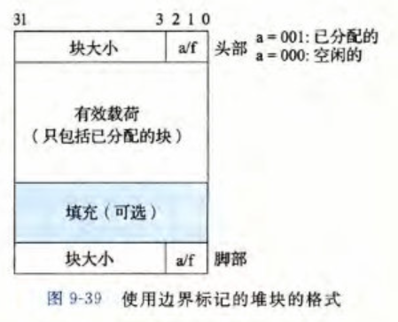
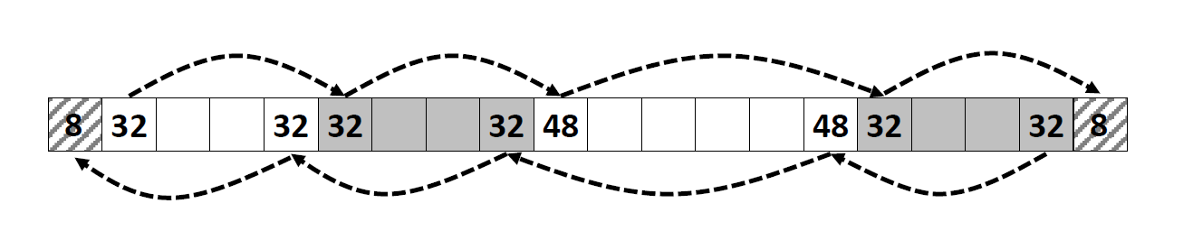
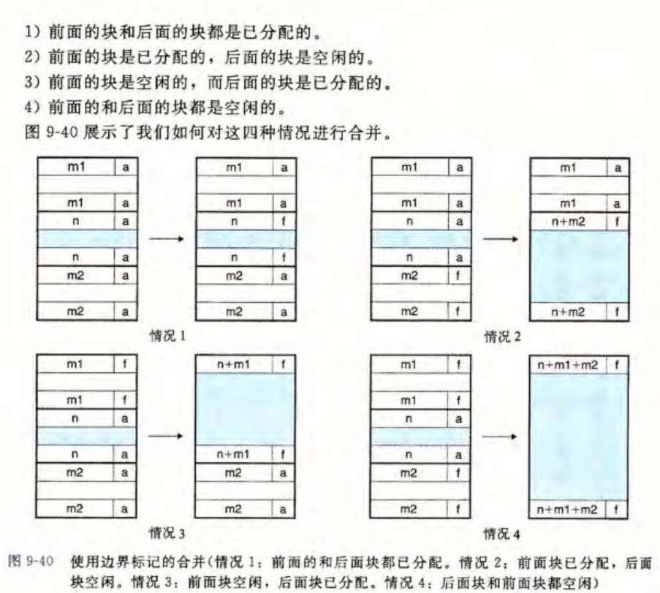
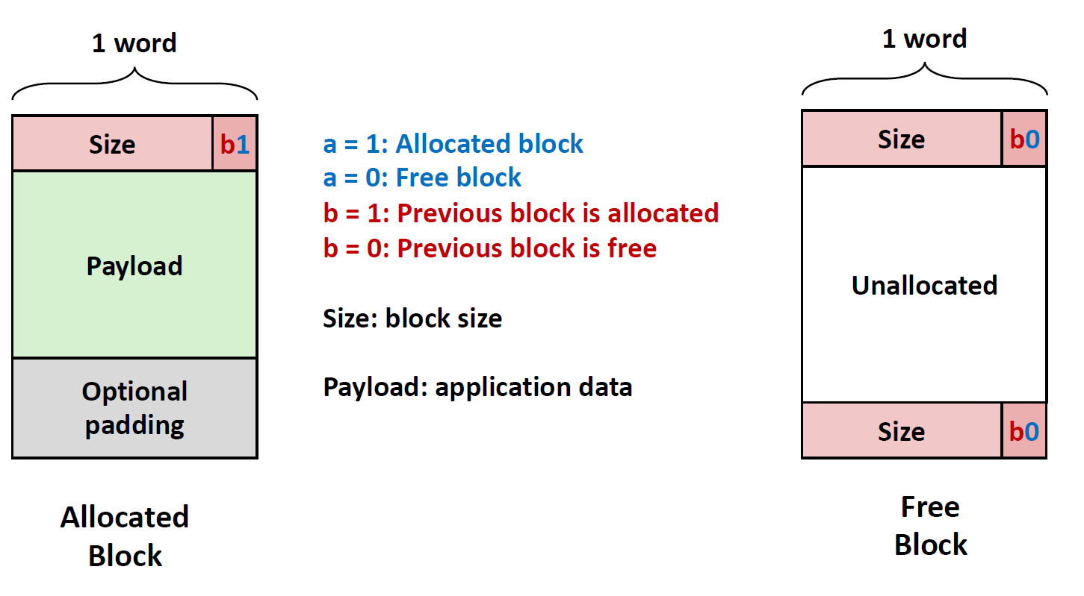
隐式空闲链表
合并空闲块：为避免假碎片问题，实际的分配器必须合并相邻的空闲块。
立即合并：在每次一个块被释放时，就合并所有的相邻块
推迟合并：稍晚的时候再进行合并
为每个块增加一个和头部标记相同的脚部标记，对于四种可能的合并情况，均可以在常数时间内，完成对空闲块的合并。
然而更多的标记会导致更多的内部碎片，可以通过去除已分配块的脚标记进行优化。

Slide 9
隐式空闲链表总结
实现方式：简单明白
分配复杂度：最坏情况下线性时间
释放复杂度：即便是考虑合并，最坏情况下常数时间
开销：取决于放置策略
由于分配的线性时间复杂度原因，不在实际的分配器中使用
然而，空闲块分割和合并的思想是普遍的

